Slide 1
人教版八年级物理
11.2 功率

Slide 2
回顾
功的两个必要因素是什么？
力和力的方向上通过一段距离。
功的计算公式和单位是什么？
功的单位是焦耳，公式为：W=Fs ﻿﻿﻿﻿﻿﻿ 。
上节课我们学习了物体做功的计算方法，我们在布置考场的时候要把凳子搬到桌子上，在同学们搬凳子做功的过程中，做功的快慢相同吗？
思考

Slide 3
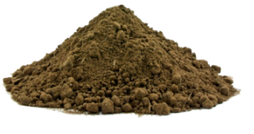
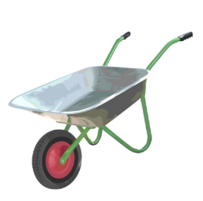
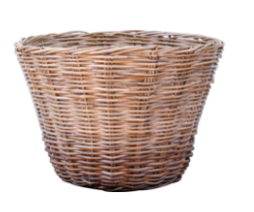
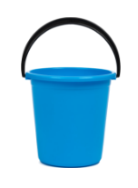
问题
﻿从功的角度分析，如果让你选择画面中的工具去对一堆沙子做功，你会选择哪种工具？

Slide 4
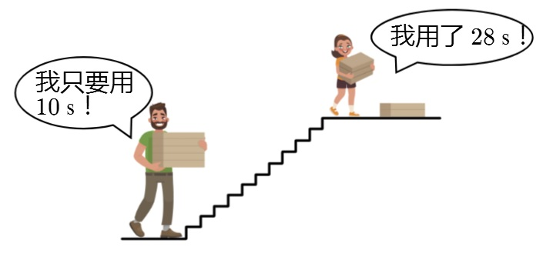
一个大人和一个小孩分别将 5 块砖运到二楼，这个过程是否有力对砖做功？做功的多少是否相同？做功的快慢是否相同？
做同样多的功，时间不同，时间短的做功快。

Slide 5
如果大人和小孩同时不间断地搬砖到二楼，共 15 min，他们对砖做功的多少是否相同？做功的快慢是否相同？
时间相同，做功多少不同，做功多的做功快。

Slide 6
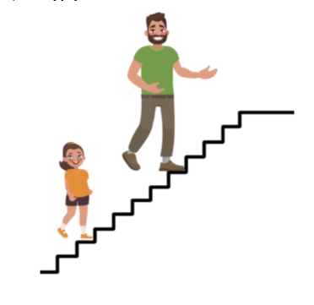
如果大人和小孩不搬砖，一起爬相同的楼梯，做功相同吗？做功的快慢相同吗？
做功的多少不同，时间长短可能不同，很难比较做功的快慢。

Slide 7
﻿比较运动的快慢
比较做功的快慢
时间相同，比较路程；
时间相同，比较做功的多少；
﻿路程相同，比较时间；
做功的多少相同，比较时间；
﻿路程、时间都不相同，如何比较运动的快慢？
做功的多少、时间都不相同，如何比较做功的快慢？
用路程除以时间，以保证时间相同。
用做功的多少除以做功的时间，以保证做功的时间相同。

Slide 8
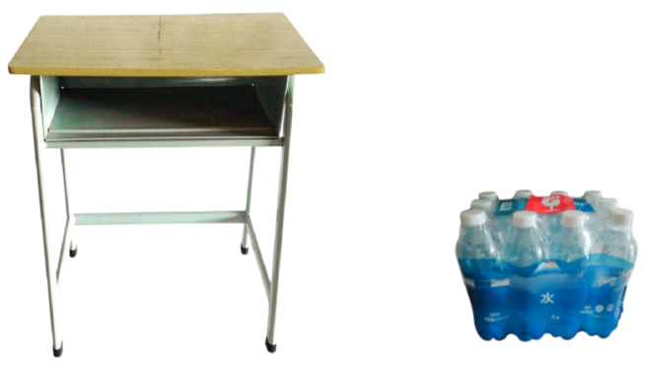
游戏
﻿每组派一名同学，将一箱矿泉水一瓶一瓶地从地面搬运到桌面上， 用时少的同学获胜。

Slide 9
游戏
﻿每组派一名同学，将一箱矿泉水一瓶一瓶地从地面搬运到桌面上， 用时少的同学获胜。
思考
﻿参赛的几位同学做的功相同吗？
﻿参赛的几位同学做功的快慢一致吗？

Slide 10
游戏
﻿每组派一名同学来搬，每次只能搬一瓶。限时 10 秒，瓶数多者为胜。

Slide 11
游戏
﻿每组派一名同学来搬，每次只能搬一瓶。限时 10 秒，瓶数多者为胜。
思考
﻿参赛的几位同学做的功相同吗？
﻿参赛的几位同学做功的快慢一致吗？

Slide 12
游戏
﻿同学 1：将 6 瓶小瓶的矿泉水一瓶一瓶地从地面搬运到桌面上 。
同学 2：将 6 瓶大瓶的矿泉水一瓶一瓶地从地面搬运到桌面上。

Slide 13
游戏
﻿ ﻿同学 1：将 6 瓶小瓶的矿泉水一瓶一瓶地从地面搬运到桌面上 。
同学 2：将 6 瓶大瓶的矿泉水一瓶一瓶地从地面搬运到桌面上。
思考
﻿参赛的几位同学做的功相同吗？
﻿参赛的几位同学做功的快慢一致吗？

Slide 14
﻿比较运动的快慢
比较做功的快慢
时间相同，比较路程；
时间相同，比较做功的多少；
﻿路程相同，比较时间；
做功的多少相同，比较时间；
﻿路程、时间都不相同，如何比较运动的快慢？
做功的多少、时间都不相同，如何比较做功的快慢？
用路程除以时间，以保证时间相同。
用做功的多少除以做功的时间，以保证做功的时间相同。

Slide 15
例题
﻿如图所示两位同学将相同重物从一楼搬到三楼，所用时间不同。由图中提供信息，判断以下说法正确的是（ ）。
C
A. a 图中同学做功多，做功快
B. b 图中同学做功多，做功快
C. 做功相同，a 图中同学做功时间少，做功快
D. 做功相同，b 图中同学做功时间多，做功快

Slide 16
例题
﻿小红妈妈质量为 50 kg ，小红的质量为 30 kg ，当母女俩一起从居住楼的一楼同时走上三楼，在此过程中以下判断正确的是（ ）。
B
A. 小红比小红妈妈做功快
B. 小红妈妈比小红做功快
C. 两个人做的功相同
D. 两个人做功快慢相同

Slide 17
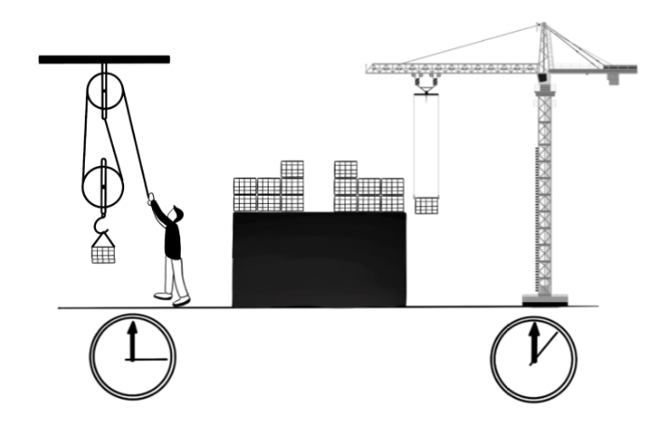
例题
﻿观察下图，运送同样多的砖到同样高的地方，用 ________ 做功快。（填“滑轮组”或“起重机”）
起重机

Slide 18
例题
﻿三位同学准备进行爬楼比赛，看看谁的做功快。他们展开了如下的讨论：
甲：只有测出各自的体重、爬楼用的时间和爬楼的高度，才能进行比较；
乙：在爬楼的时间相同时，只要测出各自的体重、爬楼的高度，就可以进行比较；
丙：在爬楼的高度相同时，只要测出各自的体重、爬楼的时间，就可以进行比较。
上述说法中，你认为合理的是（ ）。
B
A. 甲和乙 B. 乙和丙 C. 甲和丙 D. 甲、乙和丙

Slide 19
﻿比较运动的快慢
比较做功的快慢
时间相同，比较路程；
时间相同，比较做功的多少；
﻿路程相同，比较时间；
做功的多少相同，比较时间；
﻿路程、时间都不相同，如何比较运动的快慢？
做功的多少、时间都不相同，如何比较做功的快慢？
用路程除以时间，以保证时间相同。
用做功的多少除以做功的时间，以保证做功的时间相同。
﻿路程与时间之比叫做速度，它在数值上等于单位时间内通过的路程。
功与做功所用时间之比叫做功率，它在数值上等于单位时间内所做的功。

Slide 20
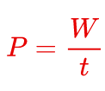
功率
﻿ ﻿ ﻿做功和完成这些功所用时间的比值称为功率。
功率的公式
﻿ ﻿功
单位：焦耳 J
﻿ ﻿功率
单位：瓦特 W
﻿ ﻿时间
单位：秒 s

Slide 21
功率
﻿ ﻿ ﻿做功和完成这些功所用时间的比值称为功率。
符号和单位
﻿ ﻿功率用符号 P 表示，它的单位是瓦特，瓦特的符号为 W 。
1W=1J/s
﻿ ﻿功率在数值上等于单位时间内所做的功。

Slide 22
功率
﻿ ﻿ ﻿做功和完成这些功所用时间的比值称为功率。
其他单位及换算
﻿ ﻿工程技术上还常用千瓦（kW）作为功率的单位，其中1kW=1000W ﻿﻿﻿﻿﻿﻿﻿﻿﻿﻿﻿﻿ 。

Slide 23
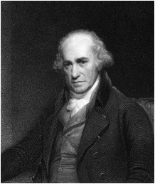
在瓦特之前，已经有纽科门发明的蒸汽机，但是消耗大而效率低，瓦特花了 10 年时间，研制出精巧实用的新型蒸汽机，由此把英国带入了工业革命。无论是冶金、矿山、纺织还是交通运输，都开始使用蒸汽机来替代人和牲畜，为了纪念瓦特这位伟大的发明家，人们把常用的功率单位定为瓦特，简称瓦。
瓦特 James Watt
英国 1736-1819

Slide 24
功率
﻿ ﻿ ﻿做功和完成这些功所用时间的比值称为功率。
物理意义
﻿ ﻿功率是表示做功快慢的物理量。
﻿功率大
﻿ ﻿做功快
﻿ ﻿功率大
﻿ 做功多

Slide 25
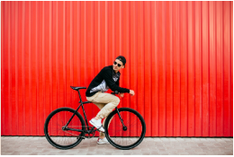
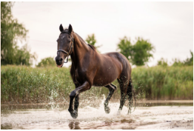
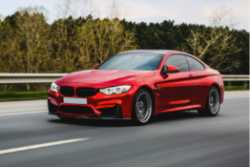
一些功率值
﻿长时间运动时人的功率为数十瓦，优秀运动员短时间功率可达 1 kW。
长时间运动时马的功率为数百瓦。
小轿车发动机的功率可达 100 kW 以上。

Slide 26
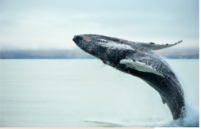
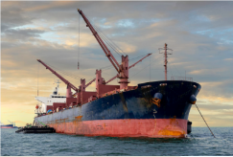
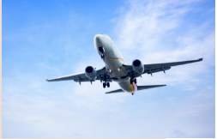
一些功率值
﻿蓝鲸游动时功率可达 1200 kW。
万吨级远洋货轮发动机的功率可达 10000 kW 以上。
飞机发动机的功率可达 1000 kW 以上。

Slide 27
例题
﻿关于功和功率，下列说法中正确的（ ）。
A
A. 功率大的机器做功可能少
B. 功率大的机器做功可能慢
C. 做功时间越长，机器的功率越小
D. 机器做功少，功率一定小

Slide 28
例题
﻿小明百米跑的功率是 200 W ，表示他（ ）。
B
A. 能做 200 J 的功
B. 1 s 能做 200 J 的功
C. 每秒做功 200 W
D. 1 s 的功率是 200 J

Slide 29
例题
A
﻿关于功率，下列说法正确的是（ ）。
A. 单位时间内做的功越多，其功率越大
B. 物体做功时间越长，功率越大
C. 使用功率大的机械做功时一定省力
D. 作用力越大，功率也越大

Slide 30
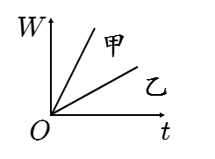
例题
﻿甲乙两种机械所做的功 W 随时间 t 变化的图象如图所示，则从图象可以判断 ____ 机械的功率更大，做相同的功， ____ 机械所用的时间更少。
甲
甲
在 W-t 图象中，直线越倾斜，功率越大。
规律

Slide 31
例题
起重机在 10 s 内将一块大石头沿竖直方向匀速提升了 1 m ，起重机提升大石头的功率是4×10³W ﻿﻿﻿﻿﻿﻿ ，则起重机做的功是 _________ J ，大石头所受的重力是 _________ N 。
4×10⁴
4×10⁴

Slide 32
例题
﻿甲、乙两台起重机的功率之比是4：3 ﻿﻿﻿﻿﻿﻿ ，所吊起的重物质量之比是2：3 ﻿﻿﻿﻿﻿﻿﻿﻿ ，如果将物体吊到同样高度，它们所用的时间之比是（ ）。
D
A. 2：1
B. 8：9
C. 1：1
D. 1：2

Slide 33
例题
﻿“绿色环保，低碳出行”。长春市新能源电动公交车已投入运营。假定一辆新能源电动公交车在水平路面上匀速行驶，其发动机的功率为 120 kW ，速度为 36 km/h ，共行驶 2 h 。求：（1）发动机所做的功；（2）公交车的牵引力。
答案

Slide 34
例题
﻿某型号汽车发动机的额定功率为 ﻿﻿﻿﻿﻿﻿﻿﻿﻿﻿﻿﻿﻿﻿4×10⁴W ，在水平路面上匀速行驶时受到的阻力是 1600 N， 在额定功率下，当汽车匀速直线行驶时，求：
（1）发动机所提供的牵引力大小；
（2）汽车行驶 10 min 牵引力所做的功；
（3）汽车行驶 10 min 行驶的路程。
答案
解：（1）因为汽车在水平地面匀速行驶，受到的牵引力和阻力是一对平衡力，所以，发动机所提供的牵引力：
F=f=1600N ﻿﻿﻿﻿﻿﻿﻿﻿﻿﻿﻿﻿﻿﻿﻿﻿﻿﻿﻿﻿﻿﻿﻿﻿﻿﻿﻿﻿﻿﻿﻿﻿﻿﻿﻿﻿ ；

Slide 35
例题
﻿某型号汽车发动机的额定功率为 ﻿﻿﻿﻿﻿﻿﻿﻿﻿﻿﻿﻿﻿﻿4×10⁴W ，在水平路面上匀速行驶时受到的阻力是 1600 N， 在额定功率下，当汽车匀速直线行驶时，求：
（1）发动机所提供的牵引力大小；
（2）汽车行驶 10 min 牵引力所做的功；
（3）汽车行驶 10 min 行驶的路程。
答案

Slide 36
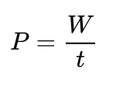
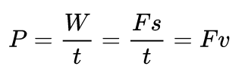
功率的导出公式
﻿由功率的定义，我们得到了计算功率的公式：
当物体做匀速直线运动时：

Slide 37
功率的导出公式
﻿P=Fv ﻿﻿﻿﻿﻿﻿﻿﻿
注意
﻿由于W＝Fs ﻿﻿﻿﻿﻿﻿﻿﻿ 中要求 s 必须是沿着力的方向，所以公式P=Fv ﻿﻿﻿﻿﻿﻿﻿﻿ 中也要求 v 必须是沿着力的方向。
另外功率的定义式只能计算出 t 时间内的平均功率，而 P=Fv ﻿﻿﻿﻿﻿﻿﻿﻿ 当速度为平均速度时，功率为平均功率，当速度为瞬时速度时，功率为瞬时功率。

Slide 38
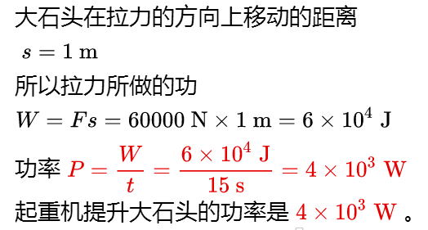
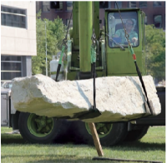
例题
﻿大石头质量为 6 t ，起重机的吊钩 15 s 内将大石头沿竖直方向匀速提升 1 m ，起重机提升大石头的功率是多少？
方法1
解：因为匀速提升，起重机提升大石头的拉力与大石头所受的重力相等，即

Slide 39
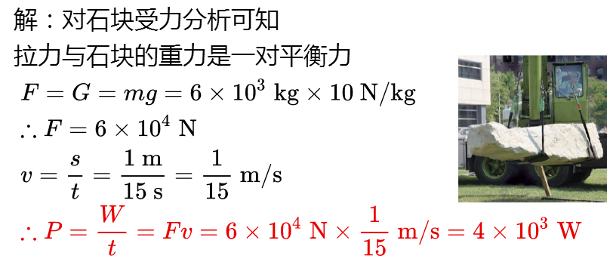
例题
﻿大石头质量为 6 t ，起重机的吊钩 15 s 内将大石头沿竖直方向匀速提升 1 m ，起重机提升大石头的功率是多少？
方法2

Slide 40
例题
﻿汽车以恒定功率爬坡时要采用低挡上坡，这样做是为了（ ）。
D
A. 增大汽车惯性
B. 减小汽车牵引力
C. 增大汽车速度
D. 增大汽车牵引力

Slide 41
例题
﻿一拖拉机以相同的功率在甲乙两块地上耕作，在甲地上匀速前进 800 米用 2 分钟，在乙地上匀速前进 600 米用 1.5 分钟，则此拖拉机在甲乙两地耕作时受到的阻力之比为（ ）。
C
A. 3：4
B. 4：3
C. 1：1
D. 2：3

Slide 42
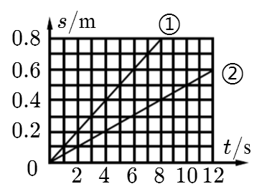
例题
﻿两次水平拉动同一物体在同一水平面上做匀速直线运动，两次物体运动的路程（s）-时间（t）图象如图所示，根据图象，下列判断错误的是（ ）。
B
A. 两次物体运动的速度：v₁＞v₂ ﻿﻿﻿﻿﻿﻿﻿﻿﻿﻿﻿﻿﻿﻿
B. ﻿﻿﻿﻿ 0~6s两次拉力对物体做功的功率：P₁＜P₂ ﻿﻿﻿﻿﻿﻿﻿﻿﻿﻿﻿﻿﻿﻿
C. 两次物体所受的拉力：F₁=F₂ ﻿﻿﻿﻿﻿﻿﻿﻿﻿﻿﻿﻿﻿﻿﻿﻿﻿﻿﻿﻿﻿﻿﻿﻿﻿﻿﻿﻿
D. ﻿﻿﻿﻿ 0~6s两次拉力对物体所做的功：W₁＞W₂ ﻿﻿﻿﻿﻿﻿﻿﻿﻿﻿﻿﻿﻿﻿

Slide 46
练习
﻿小明爸爸的质量为 65 kg 、小明的质量为 45 kg 。父子俩一起从居住楼的一楼同时走上二楼。在此过程中，以下判断正确的是（ ）。
B
A. 两个人做功的功率相等
B. 爸爸做功的功率比小明的大
C. 小明做功的功率比爸爸的大
D. 无法比较做功的快慢

Slide 47
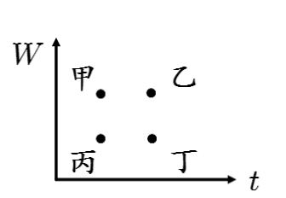
练习
小明对四位同学做功情况各测量了一次，把四位同学做功 W 和所用时间 t 在坐标系中描点，得到了图中甲、乙、丙、丁四个点，这四个同学中做功功率相同的是（ ）。
B
A. 甲和乙 B. 丙和乙
C. 甲和丙 D. 甲和丁

Slide 48
练习
﻿甲、乙两台机器，甲的功率比乙的大，则下面说法正确的是（ ）。
A
A. 甲做功比乙做功快一些
B. 甲做的功比乙做的功多
C. 甲做功所用的时间更少
D. 功率大的机械效率也高

Slide 49
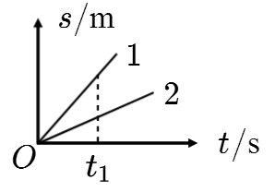
练习
﻿小明同学两次水平拉动同一物体在同一水平面上做匀速直线运动，两次物体运动的s-t图象如图所示，下列判断错误的是（ ）。
B
A. 两次物体所受到的摩擦力 f₁=f₂﻿﻿﻿﻿﻿﻿﻿﻿﻿﻿
B. 两次物体所受的拉力 ﻿﻿﻿﻿﻿﻿F₁＞F₂
C. ﻿﻿﻿﻿0~t₁ 时间内，两次拉力对物体所做的功W₁＞W₂ ﻿﻿﻿﻿﻿﻿
D. ﻿﻿ 0~t₁时间内，两次拉力对物体做功的功率P₁＞P₂ ﻿﻿﻿﻿﻿﻿

Slide 50
练习
﻿如图所示，水平地面 G 点两侧粗糙程度不同。在 5 N 水平恒力 F 的作用下，物块经过 E 点开始计时，每经过相同时间，用虚线框记录物块的位置。则（ ）。
D
A. 物块在 EG 段的速度比 GH 段大
B. 物块在 GK 段所受的摩檫力等于 5 N
C. 拉力 F 在 EF 段做的功比在 GH 段多
D. 拉力 F 在 EG 段的功率比在 GH 段小

Slide 51
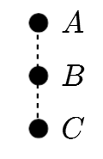
练习
﻿物体在自由下落过程中运动速度会越来越快。一小球由 A 点自由下落，经过 B 、C 两个位置，且AB＝BC ﻿﻿﻿﻿﻿﻿ ，如图所示。小球重力在 AB 、BC 段做功分别为W_{AB} ﻿﻿﻿﻿﻿﻿ 、W_{BC} ﻿﻿﻿﻿﻿﻿ ，功率分别为 ﻿﻿﻿﻿﻿﻿P_{AB} 、P_{BC} ﻿﻿﻿﻿﻿﻿ ，则（ ）。
D
A. W_{AB} ﻿﻿﻿﻿﻿﻿＞W_{BC} B. W_{AB} ＜W_{BC}
C. P_{AB} ＞P_{BC} D. P_{AB} ＜P_{BC}

Slide 52
练习
﻿功率相同的甲乙两辆汽车，在相等时间内匀速通过的距离之比是1：2 ﻿﻿﻿﻿ ，则（ ）。
A
A. 甲乙两汽车牵引力之比为 1：2﻿﻿﻿﻿﻿﻿﻿﻿
B. 甲乙两汽车做功之比为 ﻿﻿﻿﻿﻿﻿﻿﻿1：2
C. 甲乙两汽车速度之比为 ﻿﻿﻿﻿﻿﻿﻿﻿ 1：2
D. 上述说法都不正确1：2

Slide 53
练习
﻿如图甲所示，木块放在水平面上，用弹簧测力计沿水平方向拉木块使其做直线运动，两次拉动木块得到的s-t ﻿﻿﻿﻿﻿﻿﻿﻿﻿﻿ 关系图象如图乙所示。 两次对应的弹簧测力计示数分别为 ﻿﻿﻿﻿﻿﻿﻿﻿﻿﻿ F₁、 ﻿﻿﻿﻿﻿﻿﻿﻿﻿﻿F₂ ，两次拉力的功率分别为 ﻿﻿﻿﻿﻿﻿﻿﻿﻿﻿P₁ 、 ﻿﻿﻿﻿﻿﻿﻿﻿P₂ ，下列判断正确的是（ ）。
B
A. F₁＞ ﻿﻿﻿﻿﻿﻿﻿﻿﻿﻿F₂ ，P₁ ＞ ﻿﻿﻿﻿﻿﻿﻿﻿P₂ B. F₁＝﻿﻿﻿﻿﻿﻿﻿﻿﻿﻿F₂ ，P₁ ＞ ﻿﻿﻿﻿﻿﻿﻿﻿P₂
C. F₁＞﻿﻿﻿﻿﻿﻿﻿﻿﻿﻿F₂ ，P₁＝﻿﻿﻿﻿﻿﻿﻿﻿P₂ D. F₁＜﻿﻿﻿﻿﻿﻿﻿﻿﻿﻿F₂ ，P₁ ＜﻿﻿﻿﻿﻿﻿﻿﻿P₂

Slide 54
练习
﻿外卖小哥的忙碌也体现了现代生活的节奏。若摩托车自身质量为 150 kg ，摩托车牵引力的功率为 21 kw ，某次订单他要把外卖从广场送到 6 km 远的小学，若始终以 18 km/h 的速度匀速行驶，求：
（1）在这个过程中摩托车牵引力的大小；
（2）在这个过程中摩托车的牵引力做的功。
答案

Slide 55
练习
﻿外卖小哥的忙碌也体现了现代生活的节奏。若摩托车自身质量为 150 kg ，摩托车牵引力的功率为 21 kw ，某次订单他要把外卖从广场送到 6 km 远的小学，若始终以 18 km/h 的速度匀速行驶，求：
（1）在这个过程中摩托车牵引力的大小；
（2）在这个过程中摩托车的牵引力做的功。
答案
答案

Slide 56
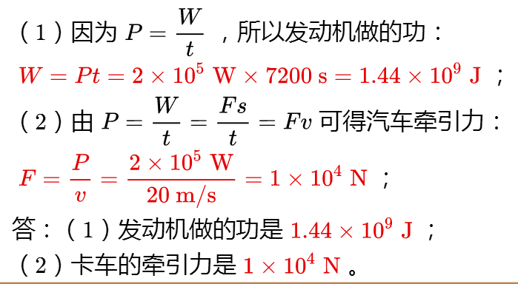
练习
﻿一辆重型卡车匀速行驶时发动机的功率为4×10⁵W ﻿﻿﻿﻿﻿﻿﻿﻿ ，速度 20 m/s ，汽车行驶 7200 s ，请你计算：
（1）发动机所做的功是多少？
（2）卡车的牵引力是多少？
答案

